Slide 1
제 10 강 : 표본과 추론

Slide 2
목차
10.1 통계적 추론(Statistical Inference)
10.2 표본 분포(Sample Distribution)
10.3 추정(Estimation)
10.4 신뢰구간(confidence Interval)

Slide 3
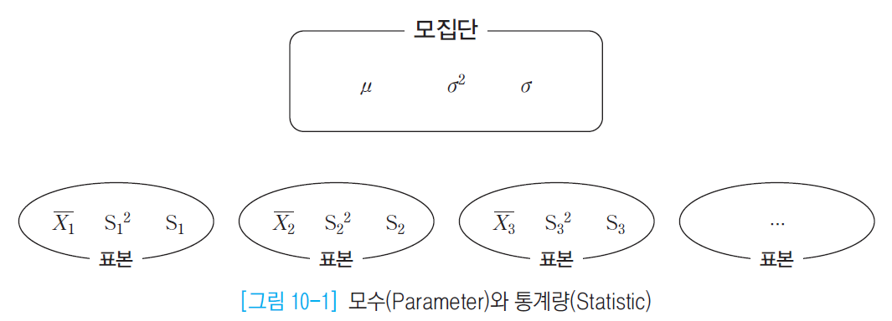
10.1 통계적 추론(Statistical Inference)
모집단(Population)
통계적인 연구 또는 조사 대상이 되는 집단 전체
[모집단의 예]
대학생에 관한 조사 → 우리나라 대학에 재학 중인 모든 학생
커피숍에 관한 조사 → 우리나라 전체 커피숍
표본(Sample)
모집단의 일부분
[표본의 예]
대학생에 관한 전수 조사 → 대학생 1,000명을 표본으로 선택해 조사
커피숍에 관한 전수 조사 → 커피숍 100개를 표본으로 선택해 조사

Slide 4

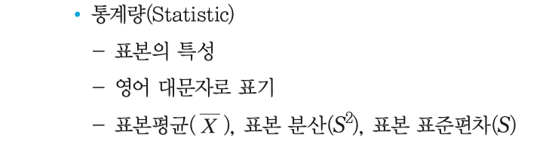
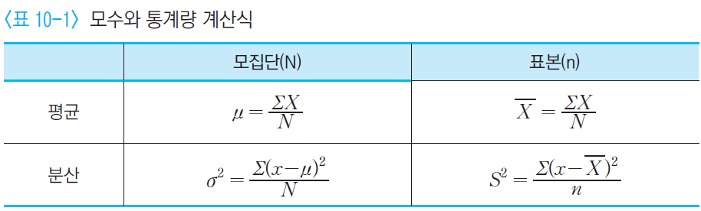

Slide 5
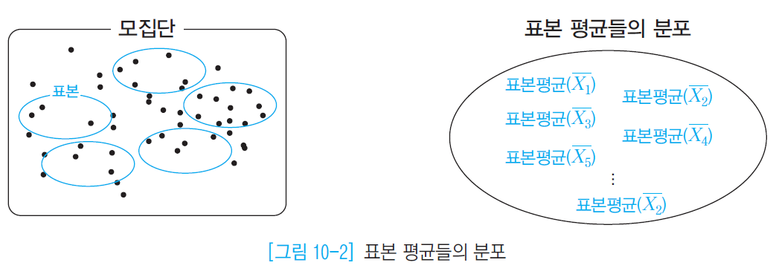
10.2 표본 분포(Sample Distribution)
통계량
표본에 따라 그 값이 달라지고, 그 값들이 하나의 분포를 이루게 되는데, 이 분포를 표본 분포(Sampling Distribution)라고 함

Slide 6

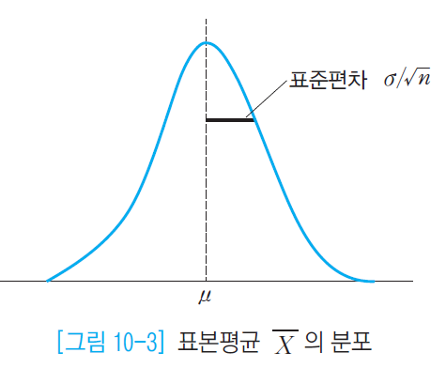
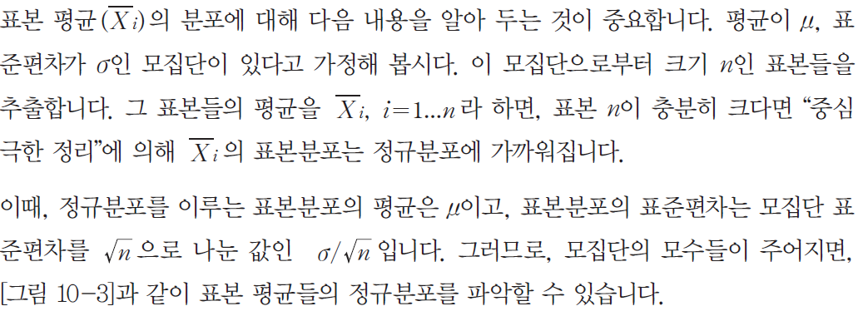
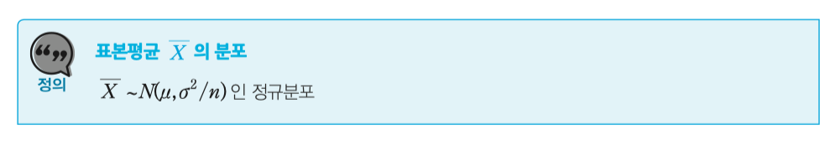

Slide 7
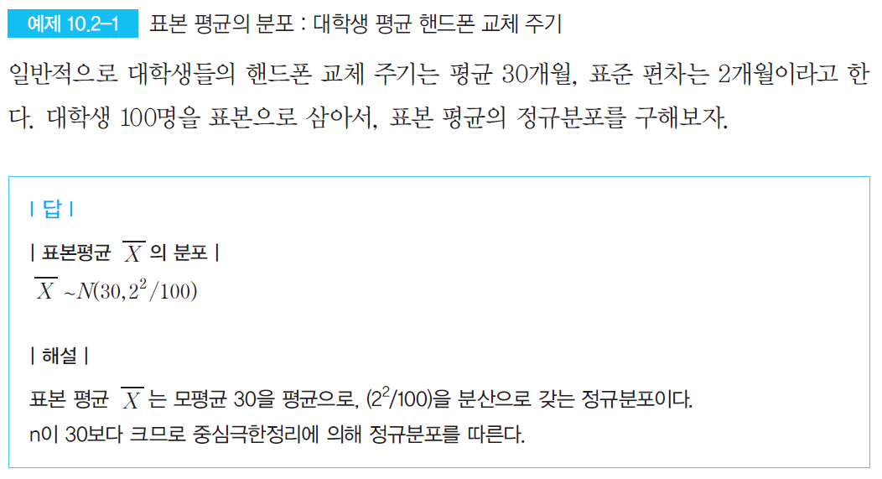

Slide 8
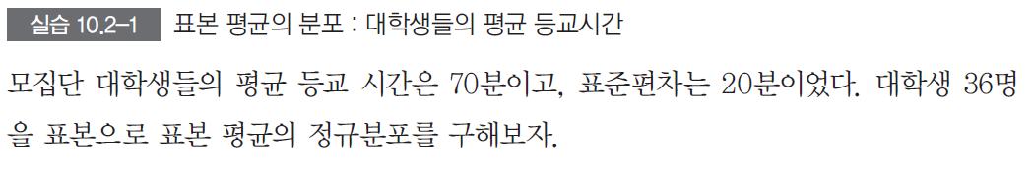

Slide 9
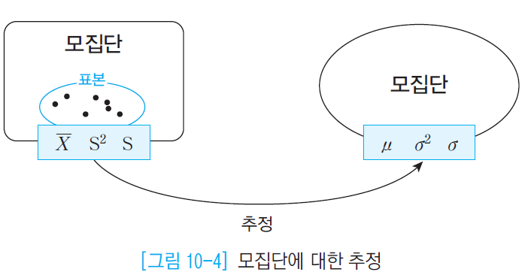
10.3 추정(Estimation)
추정
표본으로부터 통계량의 값을 구하여 그 값을 근거로 모집단의 모수값을 추론하는 것
표본 통계량에 기초하여 모수의 근사값을 결정하는 것
추정량(Estimator)
모수를 추정하기 위해서 사용되는 통계량
(예) 표본 평균, 분산
추정치(Estimate)
통계량의 값
(예) 표본 평균값, 분산 값

Slide 10
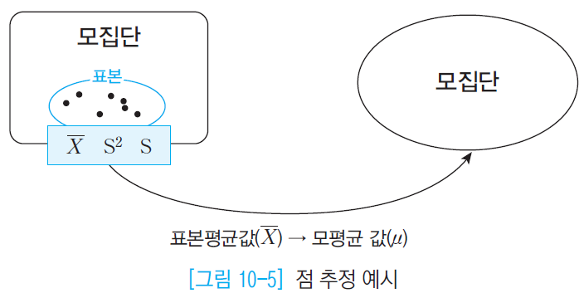
점추정
하나의 값으로 모수를 추정

Slide 11
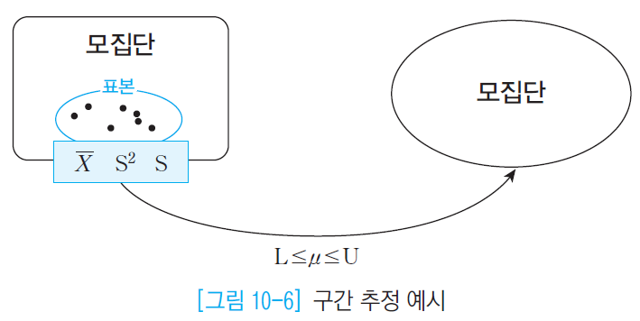
구간 추정
모수가 포함될 거라고 기대하는 범위를 설정하여 추정

Slide 12

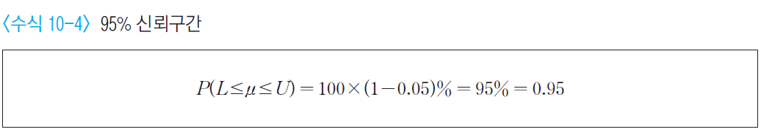
10.4 신뢰구간(Confidence Interval)
신뢰구간
추정량의 분포를 기반으로 모수값이 포함되리라 예상되는 구간
(L, U)의 형식
L은 구간의 하한값(Lower Bound), U는 구간의 상한 값(Upper Bound)

Slide 13
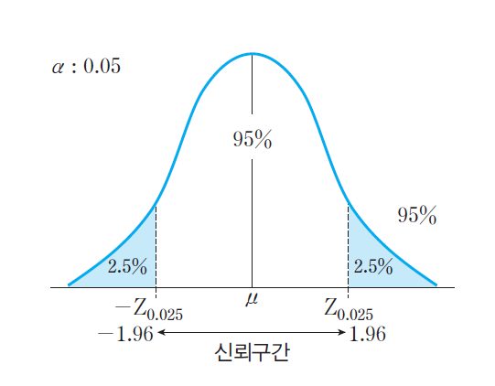
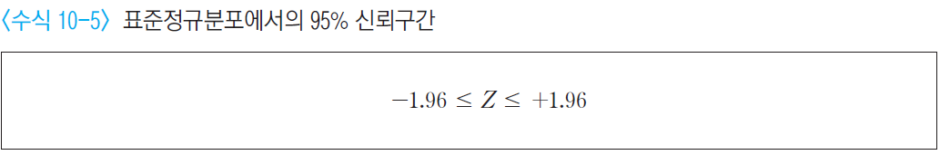
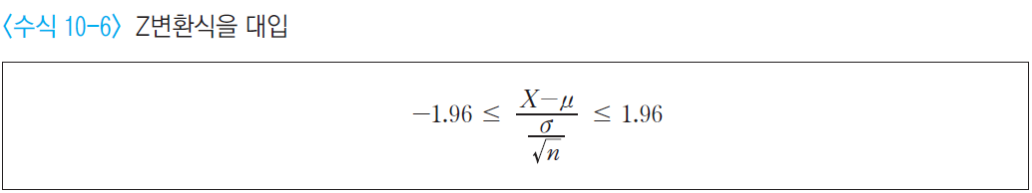


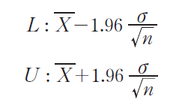
신뢰구간 : 95 %
표준정규분포의 95%가 되는 구간 : (-1.96, 1.96)

Slide 14
신뢰구간을 구하는 방식
모집단 표준 편차를 아는 경우
모집단 표준 편차를 모르고, 표본의 크기가 큰 경우
모집단 표준 편차를 모르고, 표본도 작은 경우

Slide 15
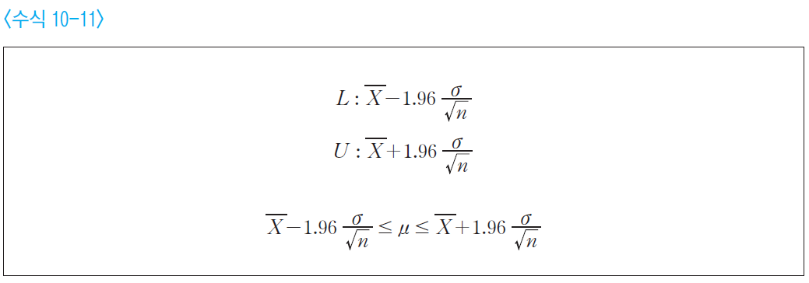
1. 모집단 표준편차를 아는 경우

Slide 16
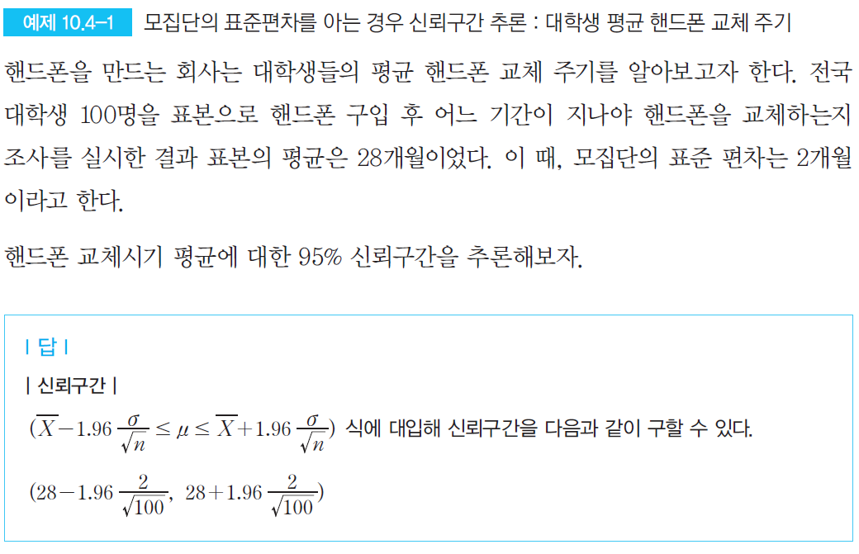

Slide 17
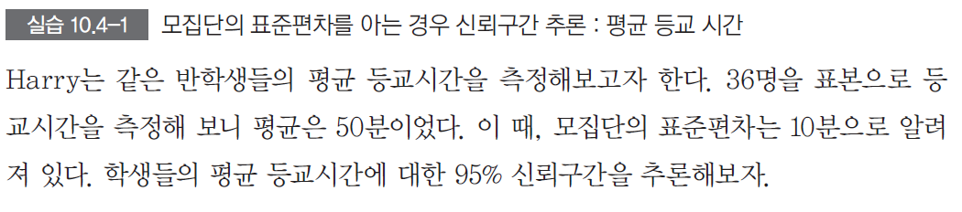

Slide 18


모집단 표준편차를 모르고, 표본의 크기가 큰 경우
모집단 표준 편차를 모르는 경우인데 표본의 크기가 30보다 크면, 정규 분포를 따름
모집단 표준 편차 대신에 표본 표준 편차 (S)를 사용
표본의 크기가 n인 경우 표본 평균 $\overline{X}$의 분포는 $\overline{X}$ ~ N(μ, S²/n) 인 정규분포

Slide 19
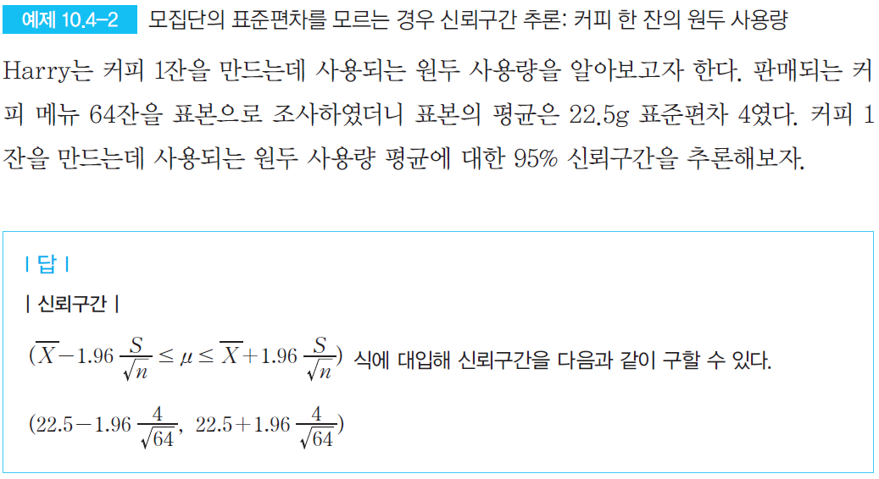

Slide 20
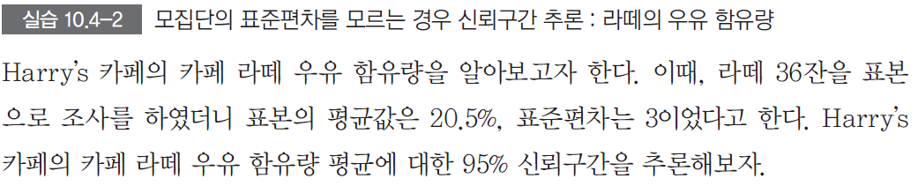

Slide 21

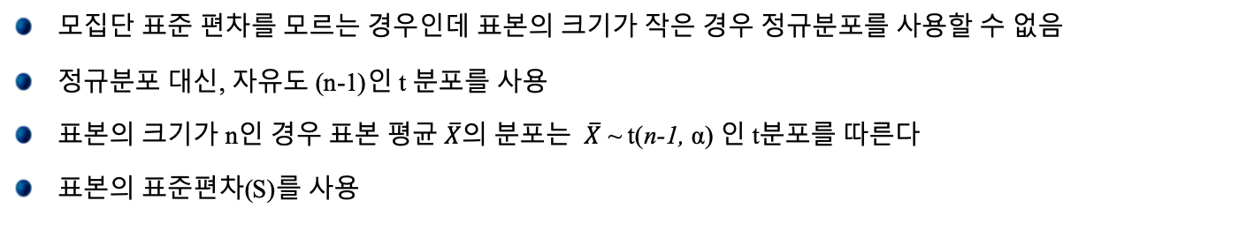
모집단 표준편차를 모르고, 표본의 크기가 작은 경우
모집단 표준 편차를 모르는 경우인데 표본의 크기가 작은 경우 정규분포를 사용할 수 없음
정규분포 대신, 자유도 (n-1)인 t 분포를 사용
표본의 크기가 n인 경우 표본 평균 $\overline{X}$의 분포는 $\overline{X}$ ~ t(n-1, α) 인 t분포를 따른다
표본의 표준편차(S)를 사용

Slide 22
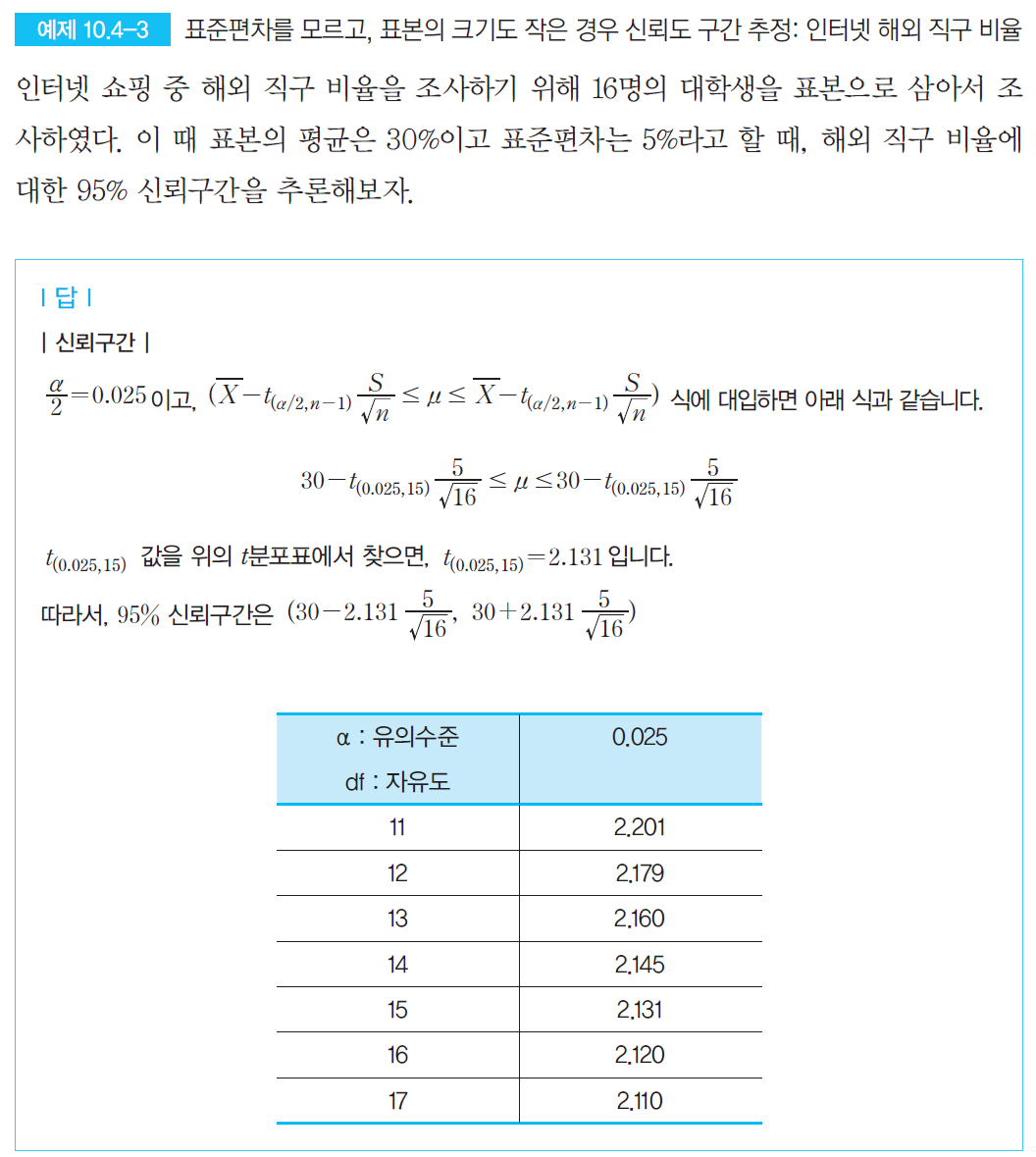

Slide 23
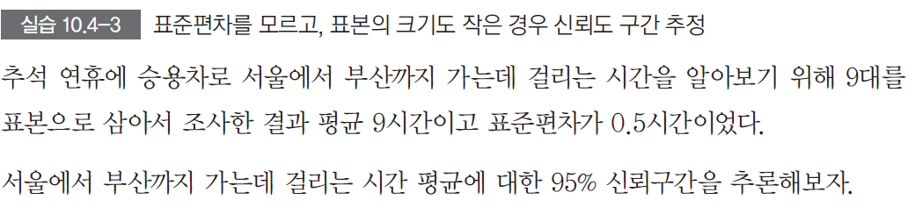

Slide 24
연습 문제

Slide 25
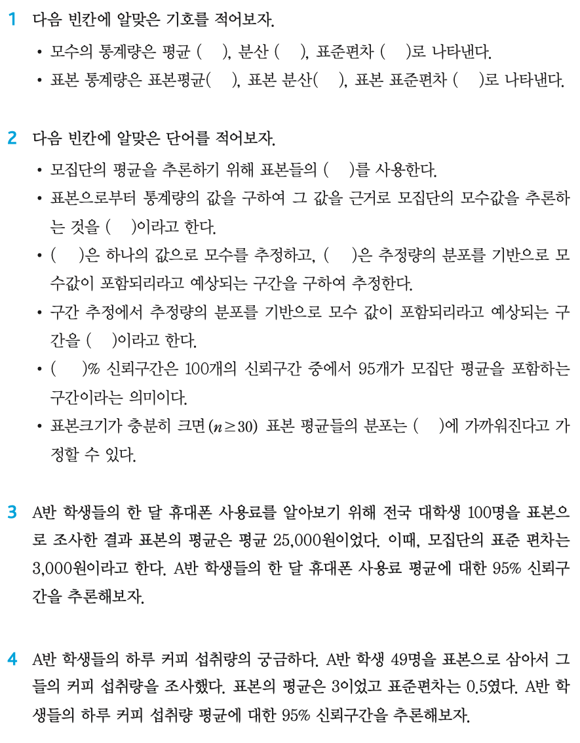

Slide 27
